Slide 1

第六章 制氢装置
博富特咨询
全面
专业
实用

Slide 2


关于博富特
博富特培训已拥有专业且强大的培训师团队-旗下培训师都拥有丰富的国际大公司生产一线及管理岗位工作经验，接受过系统的培训师培训、训练及能力评估，能够开发并讲授从高层管理到基层安全技术、技能培训等一系列课程。
我们致力于为客户提供高品质且实用性强的培训服务，为企业提供有效且针对性强的定制性培训服务，满足不同行业、不同人群的培训需求。
博富特认为：一个好的培训课程起始于一个好的设计,课程设计注重培训目的、培训对象、逻辑关系、各章节具体产出和培训方法应用等关键问题。

Slide 3
在石油化工系统中，氢气多用于合成氨、甲醇，以及石油炼制工业中的加氢裂化、加氢精制、蜡油加氢、润滑油加氢等工艺过程。
此外，氢气也是其它工业的重要原料，在半导体工业、冶金工业，特别是在化学工业中均占有重要地位。

Slide 4
第一节 氢气制造方法
在工业生产中，制氢包括两个过程：
含氢气体制造（造气）
氢气提纯（净化）。
造气：根据不同的制氢原料和所需氢气用途不同，采用不同制造工艺，得到不同纯度的氢气。
目前制造含氢气体的原料主要是碳氢化合物，包括固体（煤）、液体（石油）及气体（天然气、炼厂气）。
水是制造氢气的另一重要原料，如电解水。水也可以与碳氢化合物相结合制得氢气——即烃的水蒸气转化法。

Slide 5
1.轻烃水蒸气转化法
在催化剂存在下，烃类与水蒸气反应生成H₂、CO及CO₂。
所用原料主要是天然气、炼厂气、液化石油气及石脑油。
2.非催化部分氧化法
用烃类与水蒸气反应制取氢气为强吸热反应，反应所需热量由燃烧部分原料供给，故称为部分氧化法。

Slide 6
3.炼油厂副产氢气
催化重整等工艺过程副产的重整氢、加氢工艺过程的高分气、加氢干气等都含有较高浓度的氢气组分，是炼油厂提供氢气的重要来源。
4.煤的高温干馏法
煤在隔绝空气条件下在焦炉中加热到900~1100℃，在得到主要产物焦炭的同时，还得到煤焦油、焦炉气等副产品。焦炉气中含有55%~66%的氢气，经进一步提纯可得到合格的氢气。

Slide 7
第二节 氢提纯工艺（净化）
经转化及变换工艺所获得的变换气、甲醇尾气等通常都含有一定量的CO₂及其他杂质气体，必须经过特定的提纯工艺，脱除这些杂质气体，使氢气纯度达到工艺要求的指标。
在烃类转化制氢工艺中，主要采用苯菲尔法脱碳和变压吸附技术（PSA）两种提纯工艺。

Slide 8
1.苯菲尔法
以碳酸钾为吸收剂，二乙醇胺为活化剂，五氧化二钒为缓蚀剂组成的溶液，对CO₂进行化学吸收。
优点：只有CO₂与吸收剂起化合反应，故没有氢损耗，不但氢收率高，而且再生解吸得到的CO₂纯度也高，可直接回收利用。
缺点：进行溶液再生时，要求提供一定的热源和水；产品氢中会存在一定量的CH₄，只能达到96%左右的氢纯度。

Slide 9
pressure-swing adsorption
2.变压吸附技术（PSA）
变压吸附法是利用吸附剂对吸附质在不同压力下有不同的吸附容量，并在一定的吸附压力下，对被分离的气体混合物的各组分有选择吸附的特性来提纯氢气。
杂质在高压下被吸附剂吸附，使得吸附容量极小的氢气得以提纯，然后杂质在低压下脱附，使吸附剂获得再生。
PSA的最大优点是操作简单，能够生产纯度高达99%~99.99%的氢气产品。

Slide 10
气体原料
苯菲尔法脱碳
转化、CO变换
甲烷化
工业氢
压缩机
预热炉
脱硫
轻油原料
水蒸气
图1-1 苯菲尔法提纯的制氢工艺原则流程示意图
气体原料
变压吸附提纯
工业氢
压缩机
预热炉
脱硫
转化、CO变换
轻油原料
水蒸气
脱附气作转化炉燃料
图1-2 变压吸附法提纯的制氢工艺原则流程示意图

Slide 11
第三节 轻烃蒸气转化制氢
目前世界产氢总量的90%以上以轻烃为原料生产。
轻烃蒸气转化的原料要求：
烯烃含量少于1%，
芳烃含量小于13%
轻油干点小于180℃，对于高抗碳性能的催化剂，干点可达到240 ℃。
硫含量小于0.5×10⁻⁶，
氯含量小于0.5×10-6，砷含量则越低越好。

Slide 12
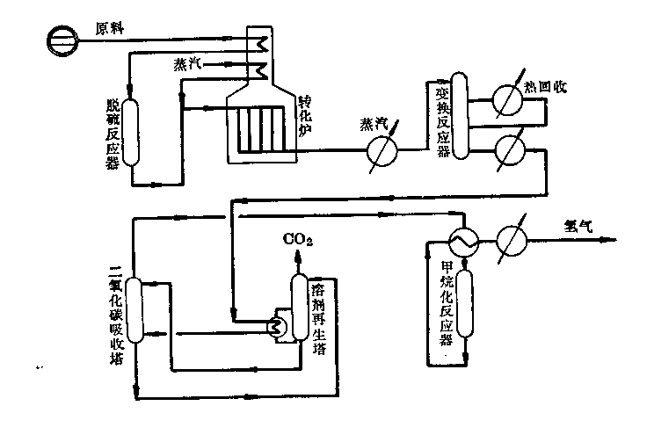
烃类水蒸气转化制氢原理图
制氢装置工艺过程分为原料脱硫、转化、一氧化碳变换、脱二氧化碳(净化)和甲烷化五个工序。

Slide 13
1.脱硫desulphurization
原料中的硫、氯含量过高，会对制氢过程中的催化剂和设备造成损害，有时甚至是很严重的，因此从原料中除去硫、氯等杂质，达到一个较低的程度是必需的。
脱硫方法包括湿法脱硫和干法脱硫。

Slide 14
（1)湿法脱硫wet desulphurization
湿法脱硫的目的是用醇胺初步脱除原料气中大部分硫，使原料气中的硫含量降低到较低浓度（通常200×10⁻⁶以下），以减轻干法脱硫的负荷，保护好转化催化剂。
常用的脱硫剂有一乙醇胺（简称MEA）、二乙醇胺（简称DEA）、三乙醇胺（TEA）、氮甲基乙醇胺，其中一乙醇胺的碱性最强，甚至比氨本身的碱性还强。
醇胺是胺的衍生物，其溶液能够脱除酸性气体、硫化氢和二氧化碳。这是因为它们所含有的—OH基团具有碱性。

Slide 15
以一乙醇胺为例，脱硫的反应如下：
以上都是放热反应，降低温度可以提高吸收效果，且都是可逆反应，在较低温度（20~40℃）反应向右进行（吸收），在较高温度（大于105℃时）反应向左进行（解吸）。
以上反应都是体积缩小的反应，所以提高压力也有利于吸收的进行。

Slide 16
（2)干法脱硫dry desulphurization
经过湿法脱硫后的原料的总硫含量、氯含量已大大降低，再通过加氢净化或氧化锌脱硫或两种方法联合脱硫降至更低（通常硫0.5×10⁻⁶以下，氯1×10⁻⁶以下），以保护后续转化催化剂的活性。

Slide 17


各类硫化物的脱除反应如下
①硫醇加氢
②硫醚加氢
③二硫化物加氢
④噻吩加氢
⑤二硫化碳加氢
⑥硫氧化碳加氢
⑦烯烃加氢饱和

Slide 18
氧化锌脱硫是目前工业脱硫效率最高的方法
氧化锌和H₂S反应生成难以解离的ZnS，净化气脱硫精度可达到0.05µL/L；
但它不能再生，一般用于精脱硫过程

Slide 19

2.转化
在催化剂作用下C_{n}H_{n}与水蒸汽反应，转化为H₂和CO，同时伴生CO₂和少量残余的CH₄以及过剩的水蒸气，主要反应式如下：

Slide 20
由转化反应方程式可以看出，转化反应过程是吸热、体积增大的可逆反应；
从热力学上来看，提高水碳比（H₂O分子和烃类中碳原子数目比）、降低压力、提高反应温度，都会使反应向有利于烃类转化的方向进行。

Slide 21
注意：从反应式看出，高温对反应有利，但提高温度受到反应炉管材质最高允许使用温度的限制，工业上一般控制在800℃左右。
另外，增加水碳比有利于原料的充分利用，同时也可以防止催化剂积炭，但是水碳比过高会导致蒸汽消耗过多，反应管内的压力降太大，能耗也过高，因此，目前工业上采用的水碳比一般为4~5。

Slide 22
3.CO变换
经蒸汽转化后 转换气中含有部分CO，变换工序的任务是通过中温变换和低温变换工序，使CO在催化剂存在的条件下，与水蒸汽反应生成CO₂和H₂。
CO变换一方面增加了氢气，提高了原料的利用率，同时又除去了环境毒物CO。

Slide 23
CO变换反应的化学方程式为
该反应是放热的等体积反应，
由平衡移动的原理可知，压力对反应平衡没有影响，降低温度或增大水蒸汽均有利于反应正向（向右）进行 。
一般将操作温度在300~460℃的变换反应称为中温变换反应。
工程上将操作温度低于250 ℃的CO变换反应称为低温变换反应，它可将CO含量降低到0.3%以下。

Slide 24
4.脱CO₂（净化）
低温变换后，气体中含二氧化碳约21％，因此需要脱除CO₂ 。
烃类转化制氢工艺中，主要采用苯菲尔法脱碳和变压吸附技术（PSA）两种工艺。
5.甲烷化
脱CO₂后的氢气尚含有少量的CO₂和CO(CO₂ ＜0.2％，CO＜0.4％)，这些杂质会使加氢催化剂中毒，所以最后用甲烷化方法将其脱除；

Slide 25
甲烷化反应的化学方程式：
CO+3H₂＝CH₄+H₂O+206.284KJ/mol
CO₂+4H₂＝CH₄+2H₂O+165.127KJ/mol
甲烷化反应为强烈的放热反应，从化学平衡观点看,温度低对甲烷化反应有利。
如含CO为 0.2％， CO₂ 为0.05％的原料气在327℃时，一氧化碳、二氧化碳的平衡浓度小于1ppm；而在827℃时，二者几乎不进行甲烷化反应。

Slide 26
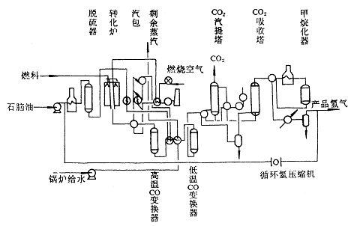

Slide 27
Raw materials(Naphtha)原料(石脑油)
caustic\water washing碱洗、水洗
the buffer tank原料缓冲罐
waste heat boiler- preheated
废热锅炉-预热
desulphurization reactor脱硫反应器
70 percent hydrogen(氢)
水碳混合
9.4 percent carbon monoxide(CO)
高温加热
transition tube转化炉管
17 percent carbon dioxide,CO2
3.5percent methane,甲烷
the middle temperature converters中温变换器
steam水蒸汽
Removal CO
the low-pressure gas steam generator低压蒸汽发生器
the middle-pressure gas steam generator中压蒸汽发生器
the low-temperature converters低温变换器
methanation reactor甲烷化反应器
(Removal Methane)
Removal CO₂
hydrogen separation氢分离罐
hydrogen(氢)
absorber吸收塔

Slide 28
本章重点
1.制氢包括两个过程：含氢气体制造（造气）和氢气提纯（净化）。
2.在烃类转化制氢工艺中，主要采用苯菲尔法脱碳和变压吸附技术（PSA）两种提纯工艺
3.以石脑油为原料的制氢装置工艺过程分为原料脱硫、转化、一氧化碳变换、脱二氧化碳(净化)和甲烷化五个工序
4. 制氢装置中转化气的成分包括 H_{2、}CO、CO_{2、}CH₄以及过剩的水蒸气。

Slide 29
5.CO变换工序主要包括中温变换和低温变换两个工序。其反应方程式为
6.甲烷化的原因：脱CO₂后的氢气尚含有少量的CO₂和CO，这些杂质会使加氢催化剂中毒，所以最后用甲烷化方法将其脱除。
7.掌握制氢工艺中各工序的反应物和生成物。

Slide 30
8.翻译
氢气
制氢装置
甲烷
吸收塔
温度变换器
蒸汽发生器
干法脱硫
湿法脱硫

Slide 31

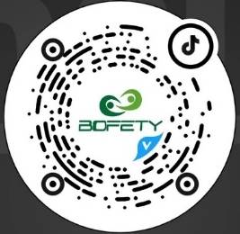
感谢聆听
资源整合，产品服务
↓↓↓
公司官网 | http://www.bofety.com/
如需进一步沟通
↓↓↓
联系我们 | 15250014332 / 0512-68637852
扫码关注我们
获取第一手安全资讯
微信公众号
抖音

